Slide 1
人人网的SNS数据库架构与设计艺术
2013华东数据库技术大会
周彦伟
2013.5.18

Slide 2

艺术？
至繁归于至简

Slide 3
从小到大
小
大

Slide 4
如何压好跷跷板？

Slide 5
由合到分
垂直拆分
  拆业务
  拆逻辑
水平拆分
  按人拆分
  按时间拆分
  多维拆分

Slide 6
由分到合
WEB
VIP
MMM
DB中间层
M
M
M
M
M
M
M
M
M
M
M
6

Slide 7
由分到合
nagios+ganglia+sniper(MySQL）
玄德备份

Slide 8
冰与火之歌
Cache
PCI-E Flash
SSD
SSD flashcache
SAS
SATA

Slide 9
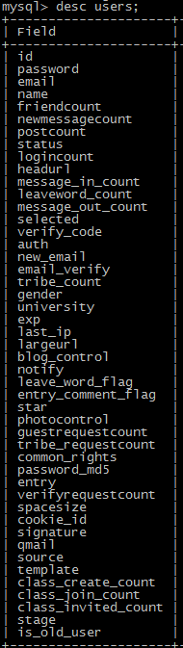
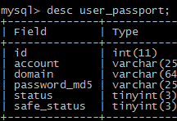
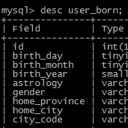

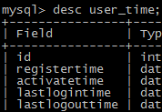

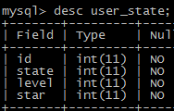
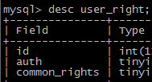
实战：users

Slide 10
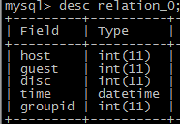
relation
水平切分
冗余双写

Slide 11
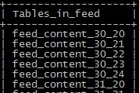
feed
feed_mini
  个人feed的索引表，按user切分
feed_content
  feed的内容表，按feed切分
由于feed_content过大，对它再进行分段拆分，保证每个翻页最多落在两个段内

Slide 12
UGC
主体：按人拆分
好友最新：冗余写，每人一条
  friend_doing
  friend_album
  friend_share
  ...

Slide 13
Chat
session_view_xx
  按users拆，记录每个人的最新对话列表，双向冗余存储
  session_id字段是每个session的唯一标识
message_body_XX
  session_id拆，存储每个对话的本体
session_member_xxx
  session_id拆，记录一个session涉及的人

Slide 14
关于好友的优化
场景：我的好友的...
SQL： where user_id in (user_id ....)
优化
  升级MySQL版本
  基于主键的查询

Slide 15
针对MySQL的优化
并行复制
  基于表的多线程
  可热切换到标准复制
log的优化
  细化slow log
SQL解析

Slide 16
Q/A
CPU密集的优化
地理经纬度的存储和计算

Slide 17
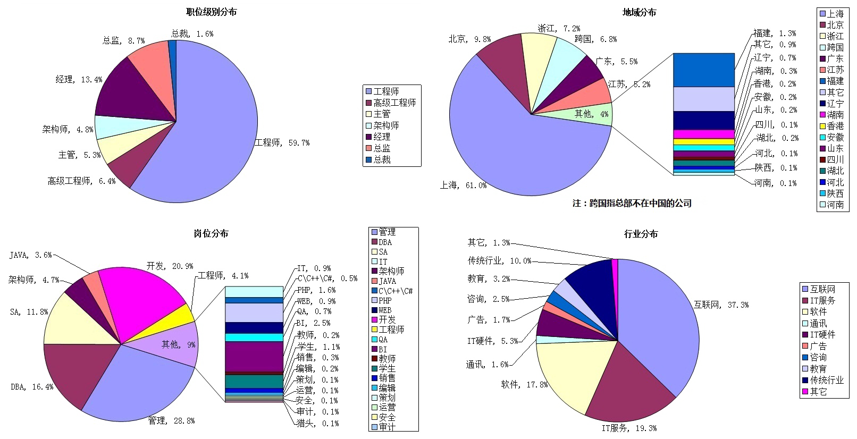
2013华东数据库技术大会

Slide 18
友情提示
2013年11月16日于上海举办华东架构师大会
已确定的架构师大会主题及演讲嘉宾
去哪儿 唐娟 大数据的搜集和实时分析架构设计与实践
江游科技 时继江 网络游戏一键开服的架构设计与实践
金山网络 毛剑 异构数据库的实时数据同步架构设计
会议网址：http://atcc.mysqlops.com/ 新浪微博：@mysqlops

Slide 19

2013华东数据库技术大会

Slide 20
联系方式
联 系 人（一）：会议组织者
姓 名：金 官 丁
联系电话：136 6166 8096
邮箱地址：mysqlops@sina.com
即时通信：172010148（QQ），@mysqlops（新浪微博）
联 系 人（二）：会议秘书
姓 名：朱 颖 丹
联系电话：136 5197 9898
邮箱地址：vera_zhuyd@163.com
即时通信： 378091820 （QQ）， @戆小囡猪猪（新浪微博）

Slide 21
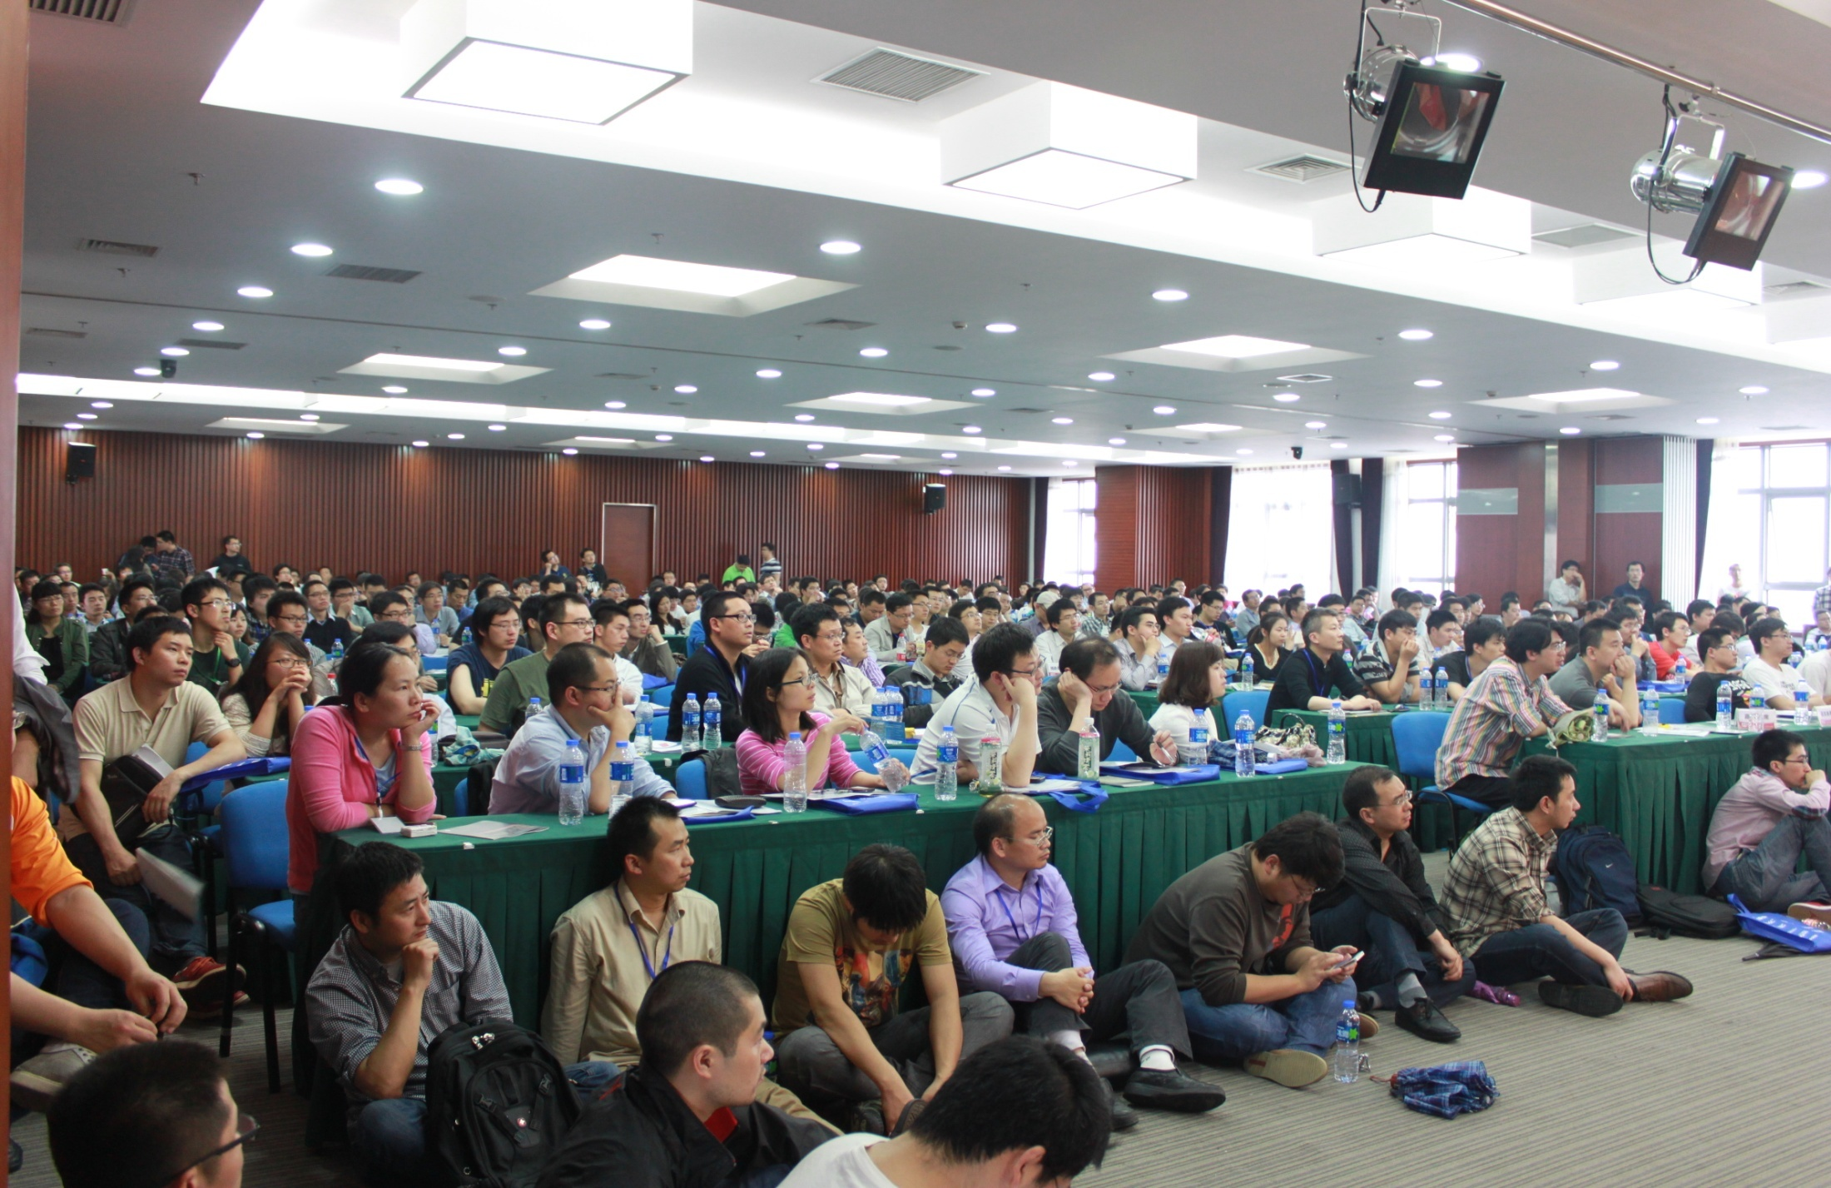
2013华东数据库技术大会

Slide 22
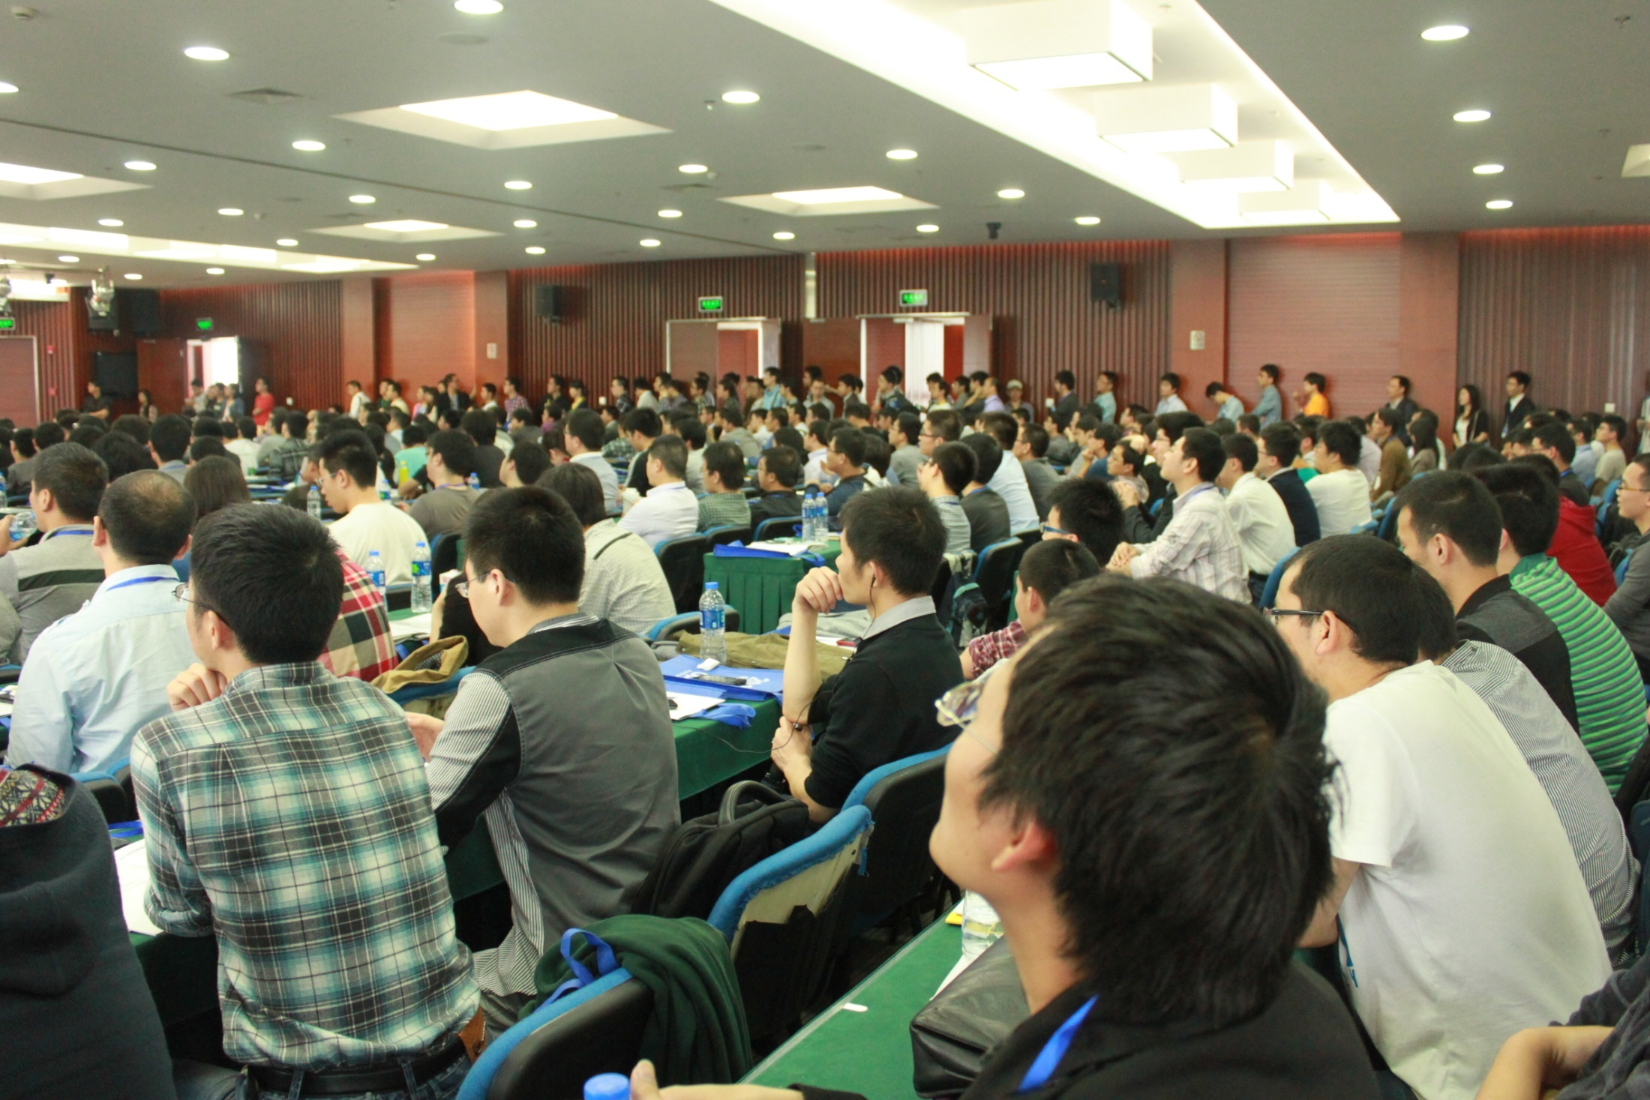
2013华东数据库技术大会

Slide 23
2013华东数据库技术大会
感谢您的一路相随，我们一起携手走向未来！

